Slide 1
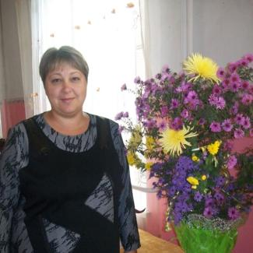
Комунальний заклад “Матвіївська загальноосвітня санаторна школа – інтернат І-ІІІ ступенів” Запорізької обласної ради
Модель превентивної
освіти у
Школі, дружній до дитини
Керівник факультативного курсу “Захисти себе від ВІЛ”
Фролова Людмила Миколаївна
Матвіївка 2014 н.р.

Slide 2
Мета нашої роботи:
це забезпечення постійної відповідальної поведінки, сформованості імунітету до негативних впливів соціального середовища.
Завдання нашої роботи є :
формування правової свідомості;
формування почуттів, що регулюють поведінку:
законності обраної мети;
правомірності шляхів її реалізації;
справедливості;
активної протидії порушникам законів нашої країни;
підвищення правової культури;
попередження асоціальних проявів серед учнів, профілактика вживання наркогенних речовин;
профілактика дитячої безоглядності;
просвітницька робота щодо запобігання протиправній поведінці, шкідливим звичкам, захворюванням та хворобам;
правильне статеве виховання.

Slide 3
ПРЕВЕНТИВНЕ ВИХОВАННЯ
ПРОФІЛАКТИКА КУРІННЯ,
ВЖИВАННЯ АЛКОГОЛЮ, НАРКОТИЧНИХ РЕЧОВИН
ПРОФІЛАКТИКА
ПРАВОПОРУШЕНЬ СЕРЕД НЕПОВНОЛІТНІХ
УТВЕРДЖЕННЯ ЗДОРОВОГО СПОСОБУ ЖИТТЯ

Slide 4
ОСНОВНІ РОЗДІЛИ ПРЕВЕНТИВНОГО ВИХОВАННЯ:
Я -
ОСОБИСТІСТЬ
СТВОРИ СЕБЕ САМ
ГАРМОНІЯ ДУШІ І ТІЛА
ЗАКОН – ОДИН ДЛЯ ВСІХ
Я -ЗА ЗДОРОВИЙ СПОСІБ ЖИТТЯ

Slide 5
Фактори,що впливають на здоров’я людини
.

Slide 6
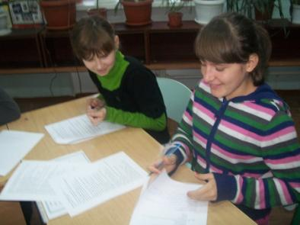
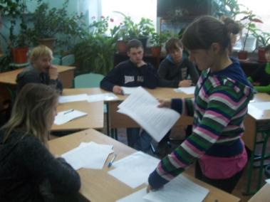
Професія, яку я хочу обрати

Slide 7
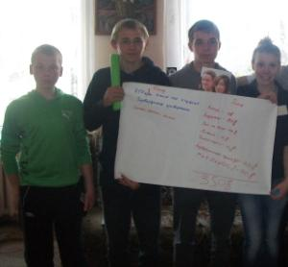
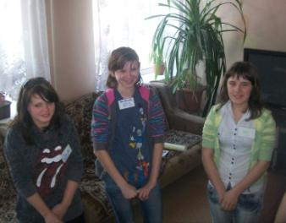
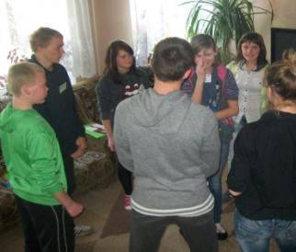
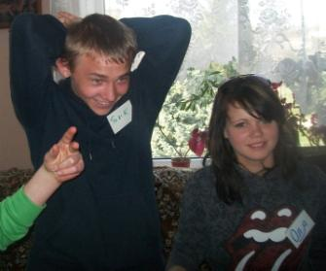
Тренінг: “Моє життя”

Slide 8
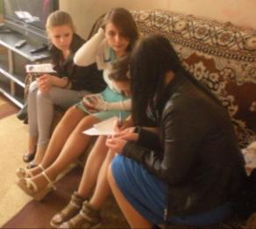
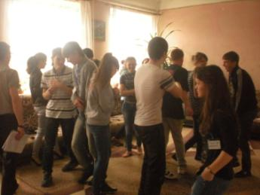
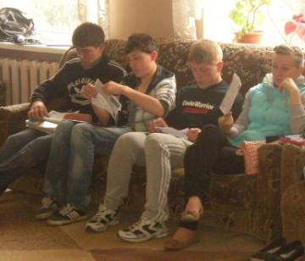
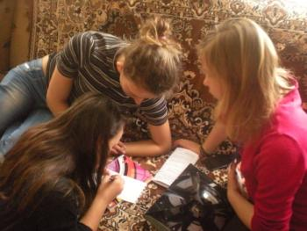
Упередження здорового способу життя

Slide 9
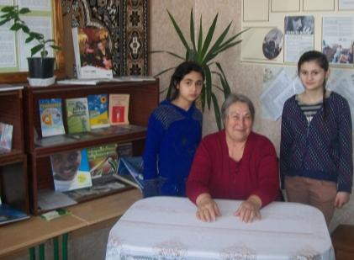
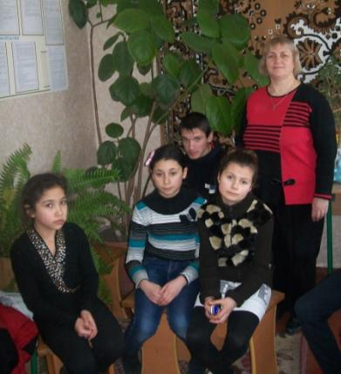
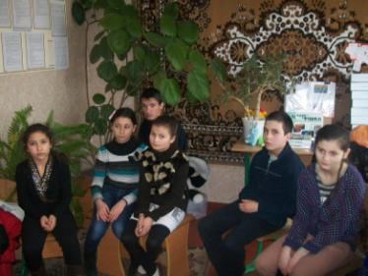
Зустріч з заслуженим ветераном праці

Slide 10
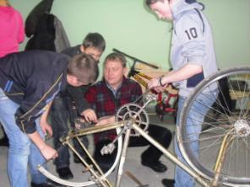
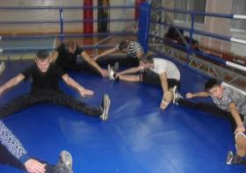
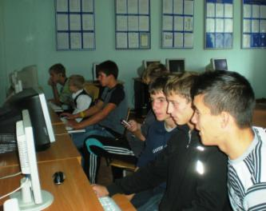
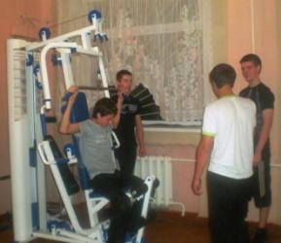
Матеріально технічна база школи – інтернат
Майстерня
Боксерський ринг
Тренажерний зал
Комп’ютерний клас

Slide 11
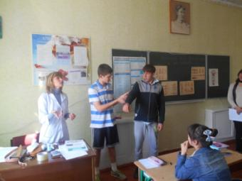
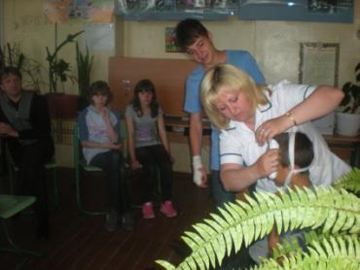
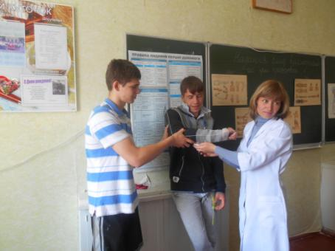
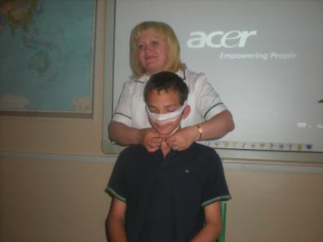
Співпраця з медичними працівниками школи - інтернату

Slide 12
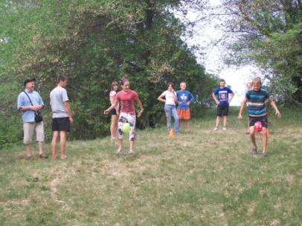
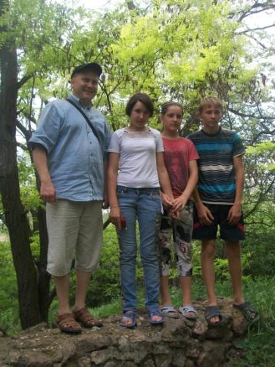
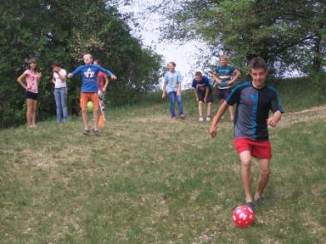
Ми за здоровий спосіб життя

Slide 13
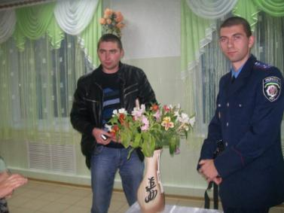
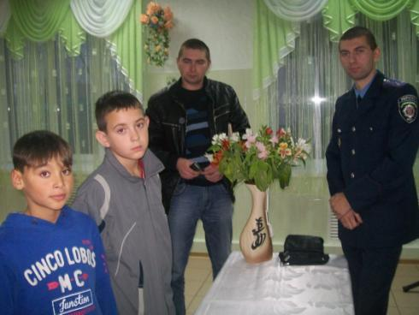
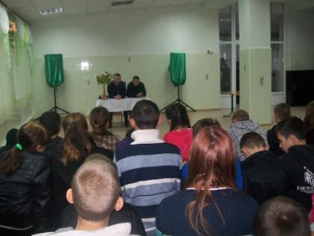
Єдиний день правознавства в школі - інтернаті

Slide 14
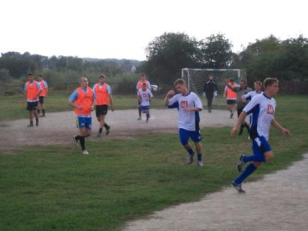
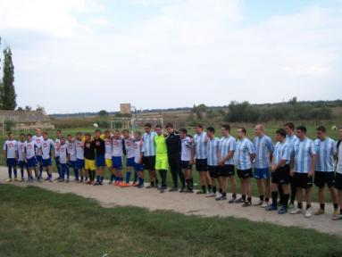
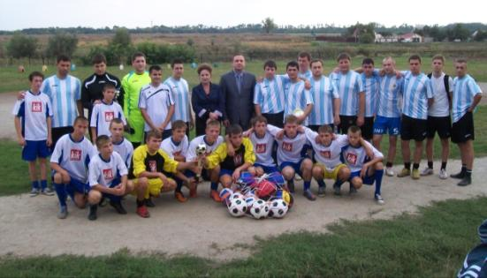
Футбол з прокуратурою

Slide 15
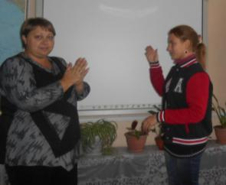
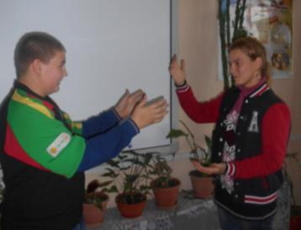
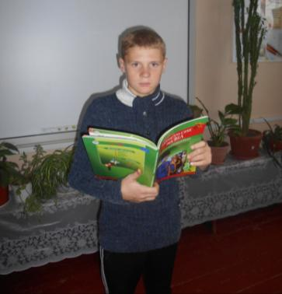
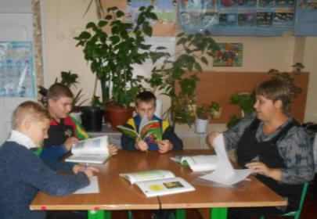
Будуємо рівноправні стосунки

Slide 16
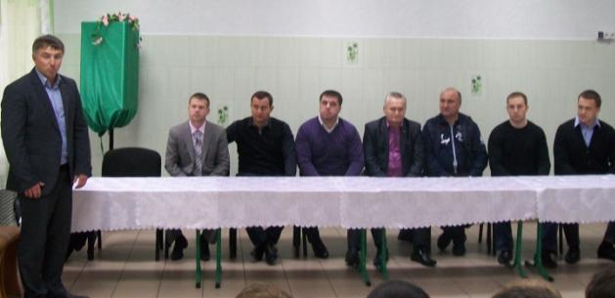
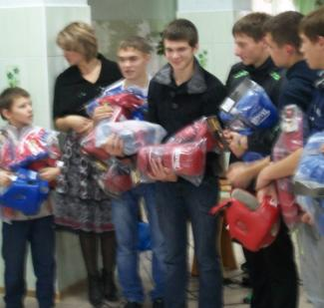
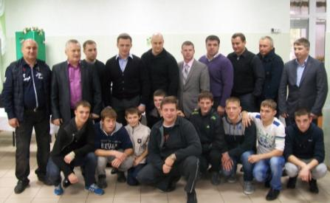
Зустріч з видатними людьми спорту

Slide 17
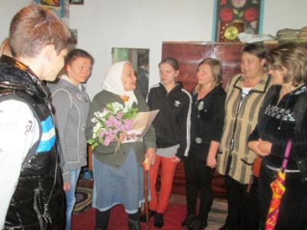
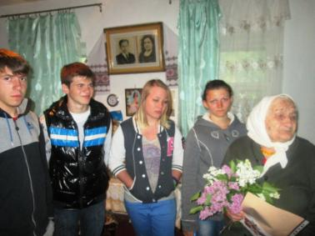
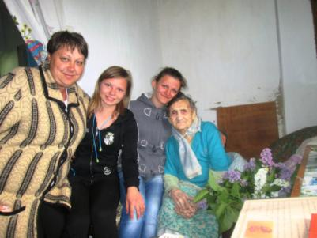
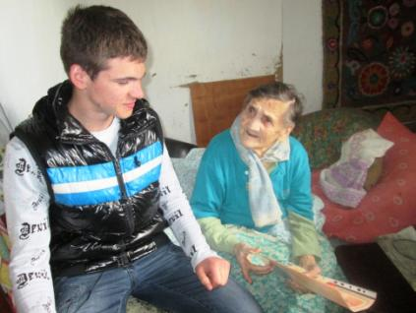
Зустріч з ветеранами Великої Вітчизняної війни

Slide 18
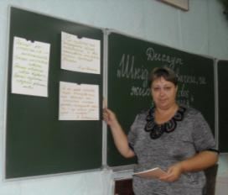
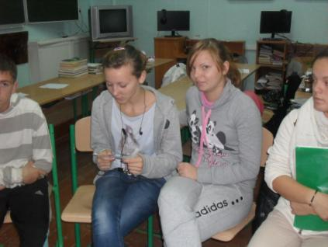
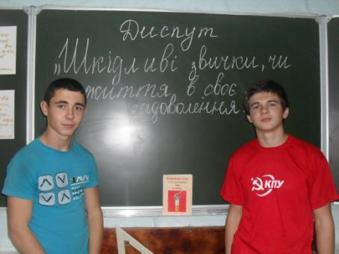
“Шкідливі звички чи життя в своє задоволення”

Slide 19
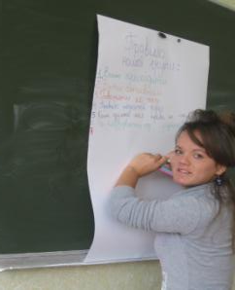
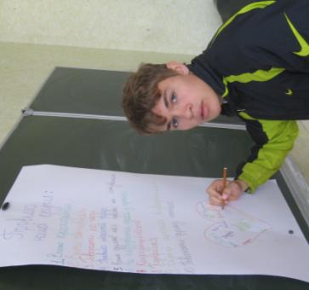
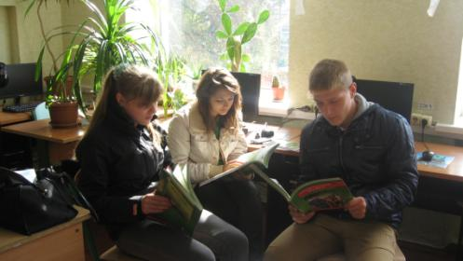
Правила нашої групи

Slide 20
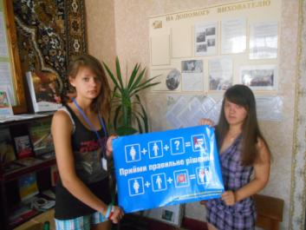
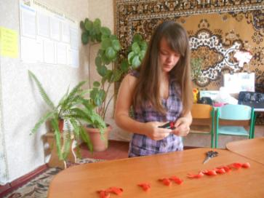
Щоденне відвідування кабінету з основ здоров’я

Slide 21
Дякуємо за увагу!

